Slide 1


Día, Fecha: | Dia, DD/MM/2027
Hora de inicio: | 00:00
Programación Comercial 1 Sección X
Escuela de Ingeniería de Ciencias Y Sistemas
Tutor: Nombre del tutor

Slide 2

UNIDAD 2: Microsoft Project
Gestión de Proyectos
Escuela de Ingeniería de Ciencias Y Sistemas
Facultad de Ingeniería
Universidad de San Carlos de Guatemala

Slide 3




Anuncio 1
Anuncio 2
Anuncio 3
Anuncio 4
Anuncio 5

Slide 4



AVISOS
QUÉ ES UN PROYECTO
INSTALACION DE MICROSOFT PROJECT
TEORIA MICROSOFT PROJECT
QUE ES PROJECT LIBRE
INSTALACION PROJECT LIBRE
TEORIA PROJECT LIBRE

Slide 5
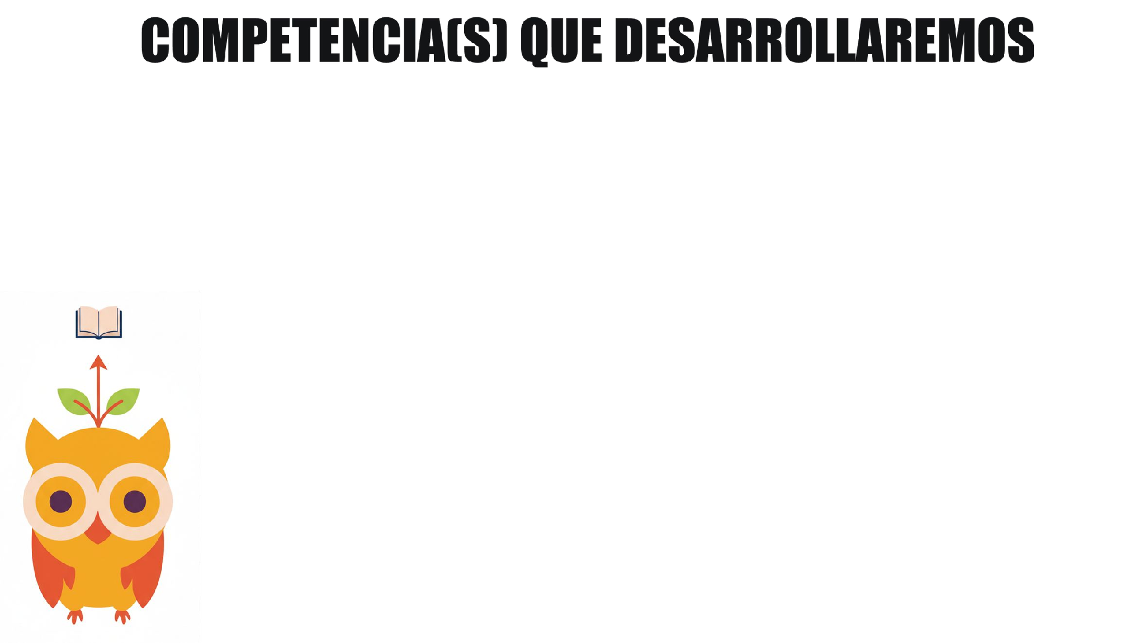
Comprende los fundamentos teóricos, características y el entorno operativo de la gestión de proyectos.

Slide 6
¿QUE ES UN PROYECTO?

Slide 7
PROYECTO
Según el estándar internacional del Project Management Institute (PMI), un proyecto se define como:
"Un esfuerzo temporal que se lleva a cabo para crear un producto, servicio o resultado único."
A diferencia de las operaciones rutinarias de una empresa (que son continuas y repetitivas), un proyecto tiene un ciclo de vida delimitado con un propósito específico.

Slide 8
Características Principales
Para identificar correctamente un proyecto y gestionarlo con éxito, se deben considerar los siguientes pilares:
1. Temporalidad (Inicio y Fin Definidos)
Todo proyecto tiene un comienzo claro y un final determinado. El final se alcanza cuando se han cumplido los objetivos del proyecto, o cuando se determina que los objetivos no se cumplirán (o el proyecto se cancela porque ya no se necesita).

Slide 9
Características Principales
2. Unicidad
Los proyectos crean productos, servicios o resultados que nunca antes se habían hecho exactamente igual. Incluso si se construyen edificios residenciales en serie, cada ubicación, terreno, equipo de trabajo o contexto legal hace que cada proyecto sea único.
3. Elaboración Gradual
Los proyectos se desarrollan en pasos y por incrementos. A medida que el proyecto avanza, se obtiene más información y un mayor nivel de detalle, lo que permite refilar los planes de trabajo, estimaciones y requerimientos técnicos (a diferencia de un plano fijo que no cambia).

Slide 10
INTRODUCCIÓN MICROSOFT PROJECT

Slide 11
¿QUE ES MICROSOFT PROJECT?
Es un software de gestión de proyectos desarrollado y comercializado por Microsoft, diseñado para ayudar a los administradores de proyectos a desarrollar planes, asignar recursos a tareas, realizar un seguimiento del progreso, gestionar presupuestos y analizar cargas de trabajo.
A diferencia de una simple hoja de cálculo o un calendario, MS Project es una herramienta robusta de ingeniería y gestión que permite modelar la complejidad real de un proyecto empresarial.

Slide 12
FUNCIONES PRINCIPALES
Funciones Principales de Microsoft Project
Planificación y Programación de Cronogramas:
Permite estructurar las tareas del proyecto en una jerarquía lógica, establecer fechas de inicio y fin, y definir cómo se relacionan unas con otras (dependencias).
Gestión de Recursos:
Permite administrar tanto recursos humanos (empleados, equipos de trabajo, tarifas por hora) como recursos materiales (equipos, licencias, insumos), controlando su disponibilidad y evitando la sobreasignación (cuando un recurso tiene más trabajo asignado del que puede realizar en su jornada).

Slide 13
FUNCIONES PRINCIPALES
Control de Costos y Presupuestos:
Calcula automáticamente los costos del proyecto basándose en las tarifas de los recursos asignados, los costos fijos de las tareas y el tiempo estimado de ejecución, permitiendo comparar el presupuesto planificado frente al real.
Seguimiento y Control (Línea Base):
Permite guardar una "fotografía" inicial del plan (Línea Base o Baseline) para compararla contra el progreso real a medida que avanza el tiempo, detectando desviaciones en tiempo y dinero.

Slide 14
VENTAJAS
Proporciona plantillas para agilizar el trabajo de los usuarios.
Se integra con otros productos de Microsoft.
Su interfaz es muy intuitiva y similar a otros programas de Microsoft
Posee una herramienta para la gestión financiera.

Slide 15
INSTALACIÓN MICROSOFT PROJECT

Slide 16
PASO 1
ingresar al siguiente link de descarga: https://www.microsoft.com/en-us/download/details.aspx?id=49117

Slide 17
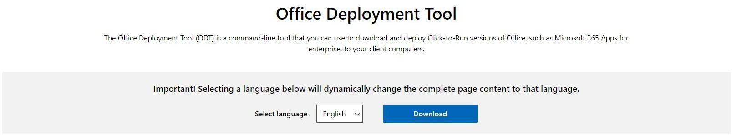
PASO 2
En este apartado localizaremos el boton de descarga por lo que lo descargaremos tal y como se ve en la imagen

Slide 18


PASO 3
Ubicamos la descarga en la carpeta “descargas” y procedemos a cortar la descarga para ubicarla en una carpeta en el escritorio con el nombre “project”
Como podemos observar el instalador ya se encuentra en la carpeta “project” en la ubicación del
escritorio

Slide 19
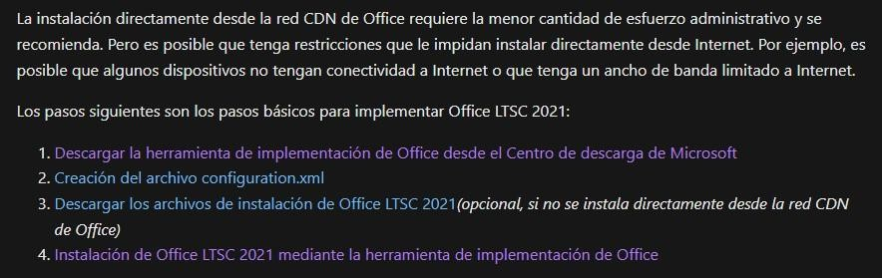
PASO 4
Ingresamos al link:
https://learn.microsoft.com/es-es/office/ltsc/2021/deploy#create-the-configurationx
ml-filey
ubicamos esta lista de pasos dentro de la pagina
Damos click en el paso 2

Slide 20
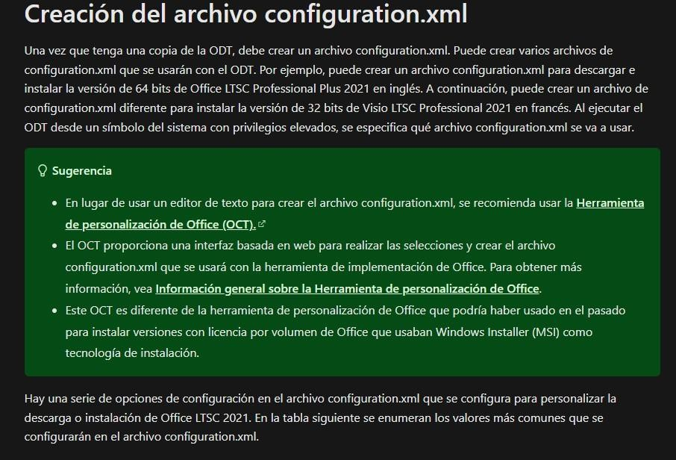
PASO 5
una vez dimos click en el paso 2 nos llevara a este apartado donde debemos dar click en
“herramienta de personalizacion de office (OCT) https://config.office.com/deploymentsettings

Slide 21
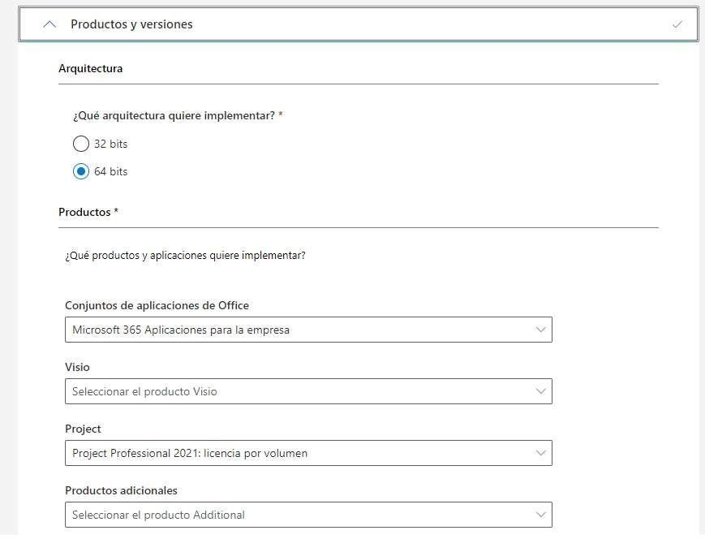
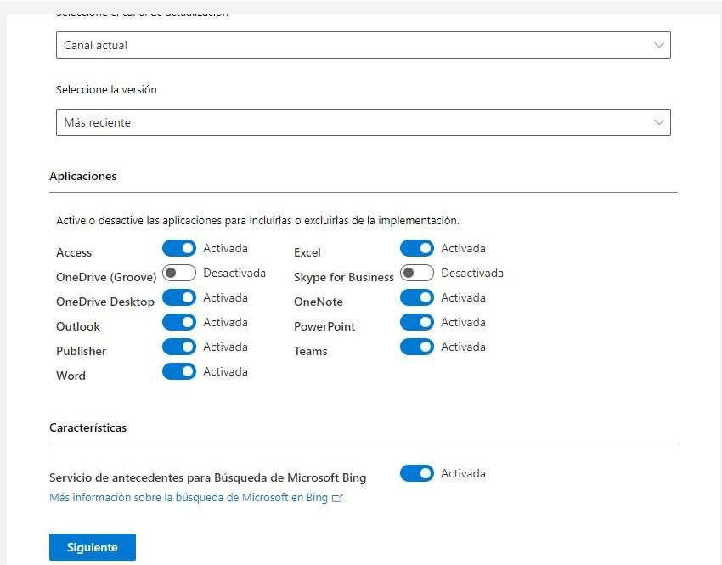
PASO 6
Procedemos a llenar los datos segun nuestras necesidades, en mi caso mi pc es de 64 bits y esta es la configuración que utilice:

Slide 22
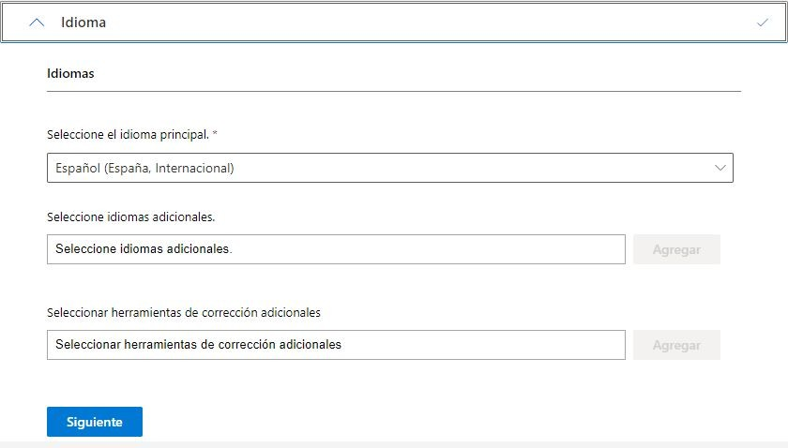
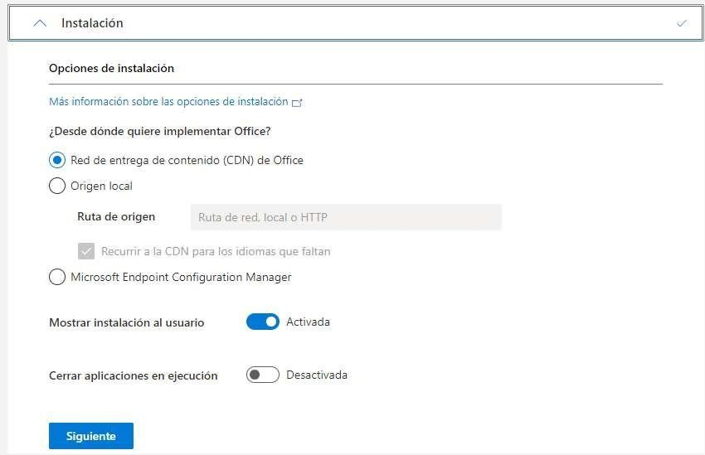
PASO 7

Slide 23
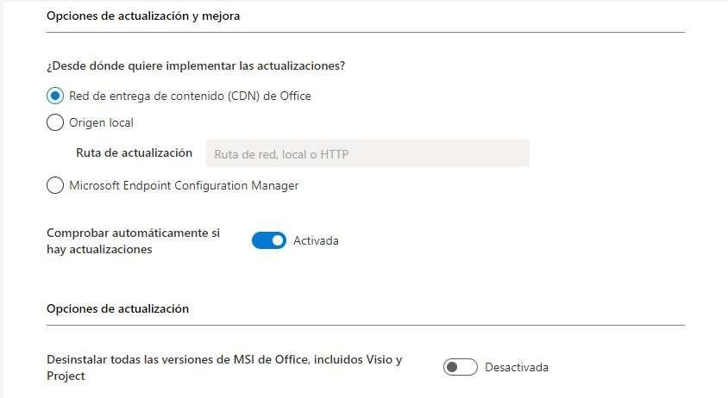
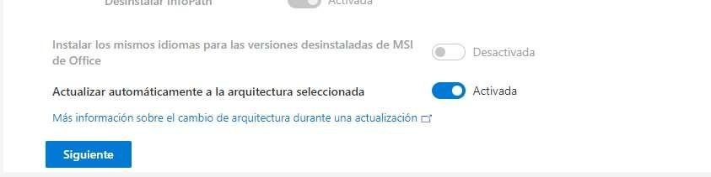
PASO 8

Slide 24
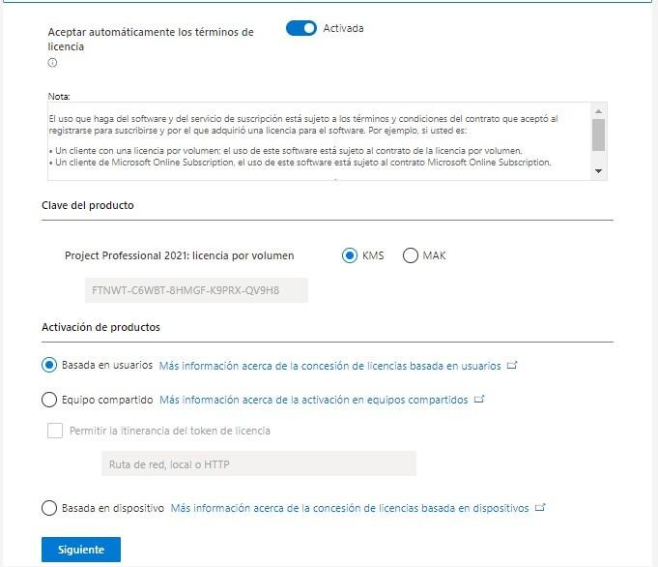
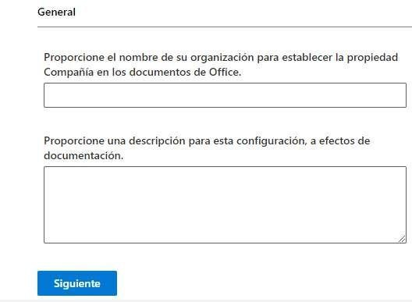
PASO 9

Slide 25
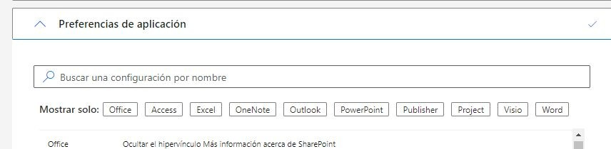
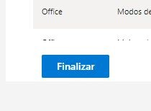

PASO 10
En este apartado nos vamos hasta abajo y presionamos el boton de finalizar.
despues presionamos el botno de
exportar

Slide 26
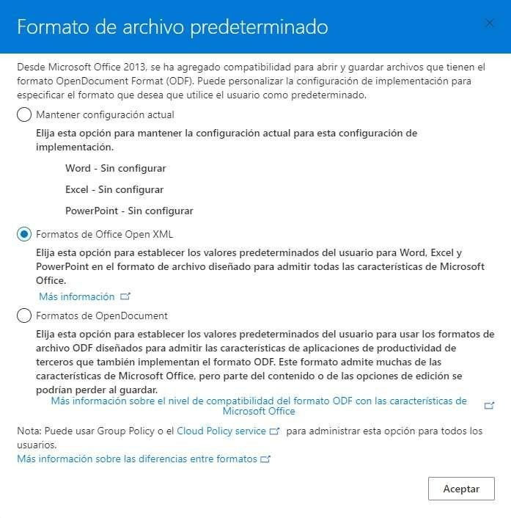
PASO 11
se desplegara la siguiente ventana donde debemos presionar “Formatos de office open XML” le damos aceptar.

Slide 27

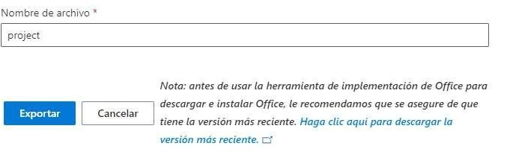
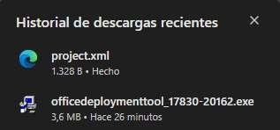
PASO 12
Debemos seleccionar que aceptamos los terminos y condiciones:
una vez marcada la casilla procedemos a cambiar el nombre de archivo y colocamos “project” y despues presionamos el boton de exportar

Slide 28

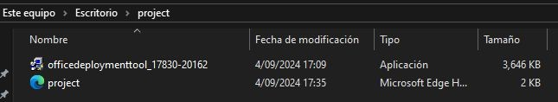
PASO 13
Nos vamos a descargas ubicamos el archivo lo cortamos y lo llevamos a la carpeta project
Descargas:
escritorio carpeta “project”

Slide 29
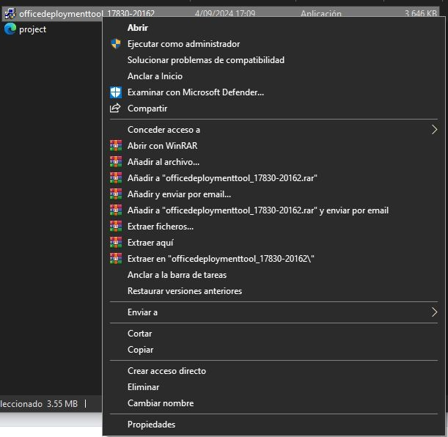
PASO 14
Nos ubicamos en la carpeta project en el escritorio para empezar con la instalación, damos click derecho sobre el instalador y despues presionamos “Ejecutar como administrador”
(Saldra una ventana emergente, presionamos que si)

Slide 30
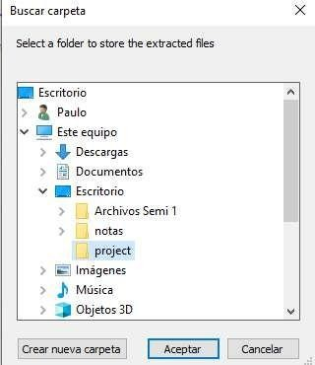
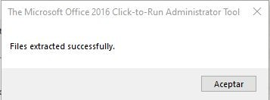
PASO 15
marcamos esta casilla, y despues en continuar
Ubicamos nuestra carpeta ubicada en el escritorio y le damos en aceptar
saldra este mensaje y damos aceptar

Slide 31
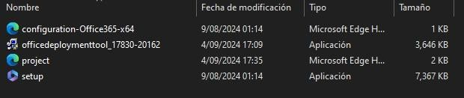
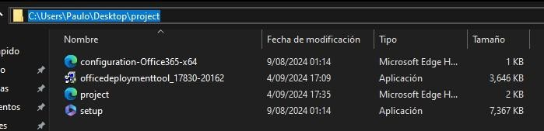
PASO 16
Deberiamos tener algo asi en nuestra carpeta:
Vamos a la carpeta project y en la ubicacion del archivo la borramos y escribimos “cmd”
Asi se deberia de ver, ahora solo damos enter

Slide 32
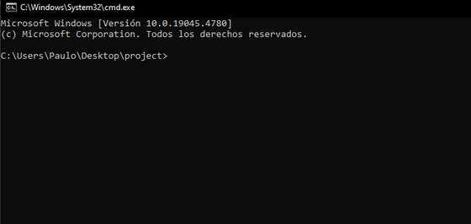
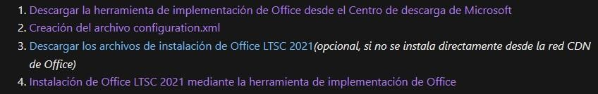
PASO 17
se mostrara una ventana asi
Vamos nuevamente a la lista de pasos de este link:
https://learn.microsoft.com/es-es/office/ltsc/2021/deploy#install-office-ltsc-2021-by-using-the-office-deploym ent-tool
Damos click en el paso 4

Slide 33
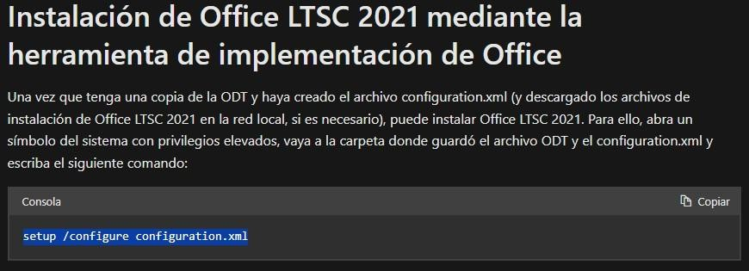
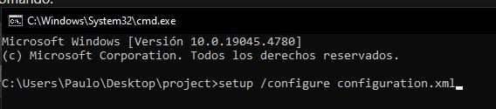
PASO 18
Aca copiamos el codigo mostrado
Lo pegamos en la consola.

Slide 34
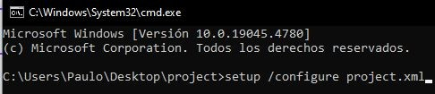
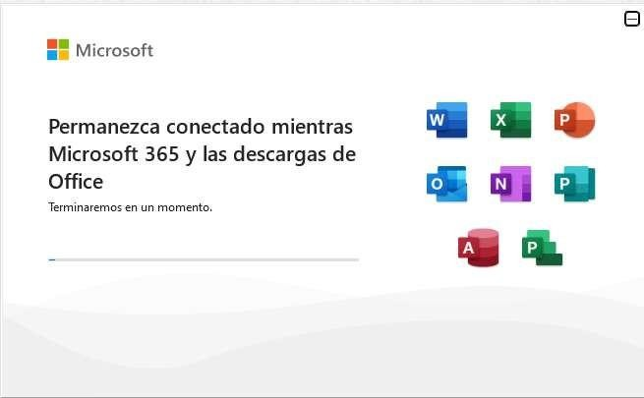
PASO 19
Le cambiamos el nombre al archivo en nuestro caso el archivo se llama project por lo que al
cambiarlo debe verse asi:
si el nombre esta correcto damos enter (saldra una ventana y presionamos SI) y deberiamos tener
esto:

Slide 35
PASO 20
Le cambiamos el nombre al archivo en nuestro caso el archivo se llama project por lo que al
cambiarlo debe verse asi:
si el nombre esta correcto damos enter (saldra una ventana y presionamos SI) y deberiamos tener
esto:
Nota: el tiempo de espera depende de la velocidad de internet de cada uno

Slide 36
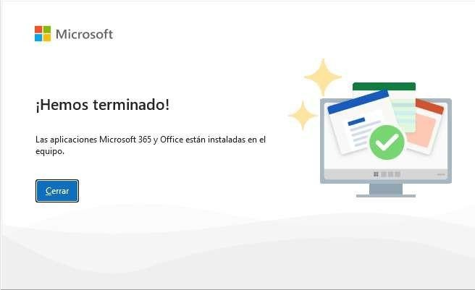
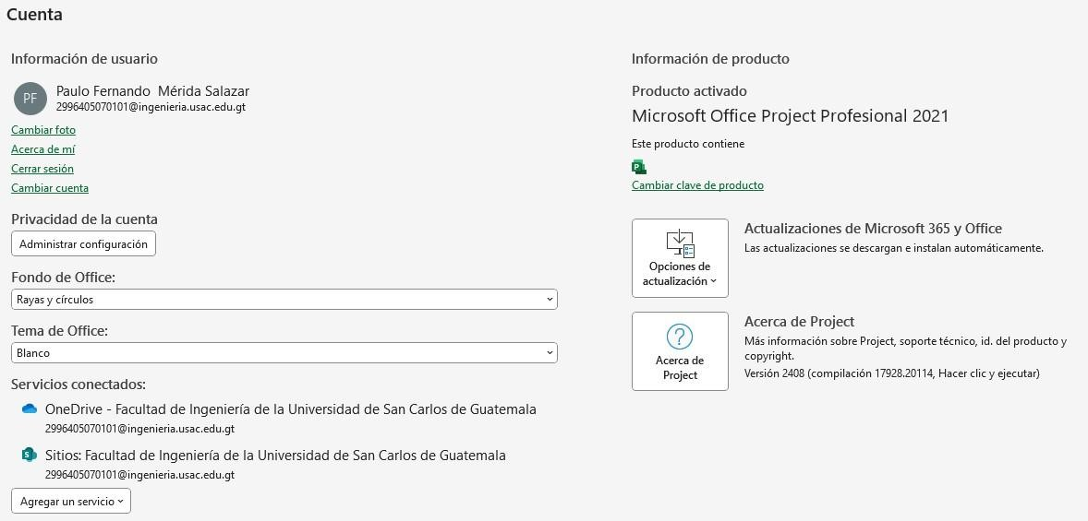
Con esos pasos ya contamos con microsoft project 2021

Slide 37
Project Libre
Es un software de gestión de proyectos de código abierto (Open Source), desarrollado como una alternativa libre, gratuita y multiplataforma a Microsoft Project.
Está diseñado para ofrecer las mismas capacidades fundamentales de planificación, programación y control de proyectos, manteniendo un nivel de compatibilidad muy alto con los archivos nativos de MS Project (.mpp).

Slide 38

INSTALACIÓN PROJECT LIBRE

Slide 39
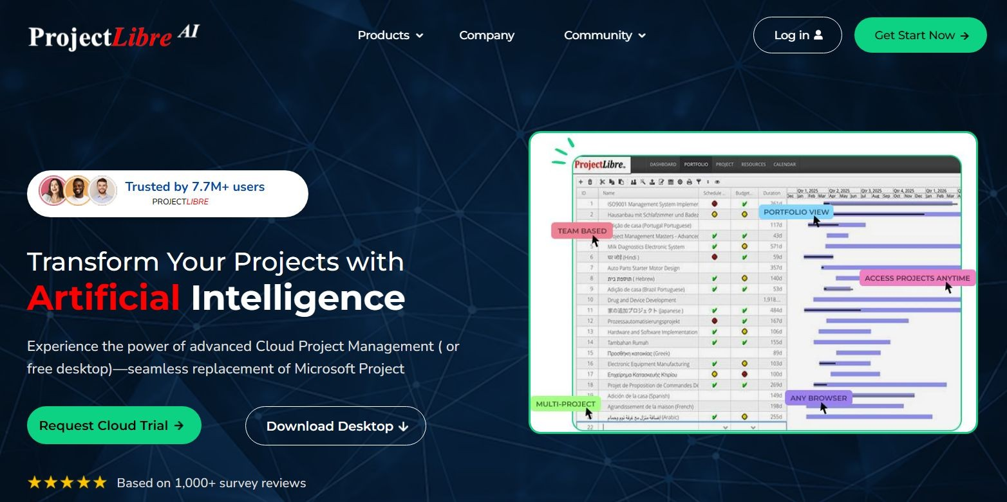
PASO 1
Ingresamos al siguiente link: https://www.projectlibre.com/
En el apartado de la imagen presionamos “Download Desktop”

Slide 40
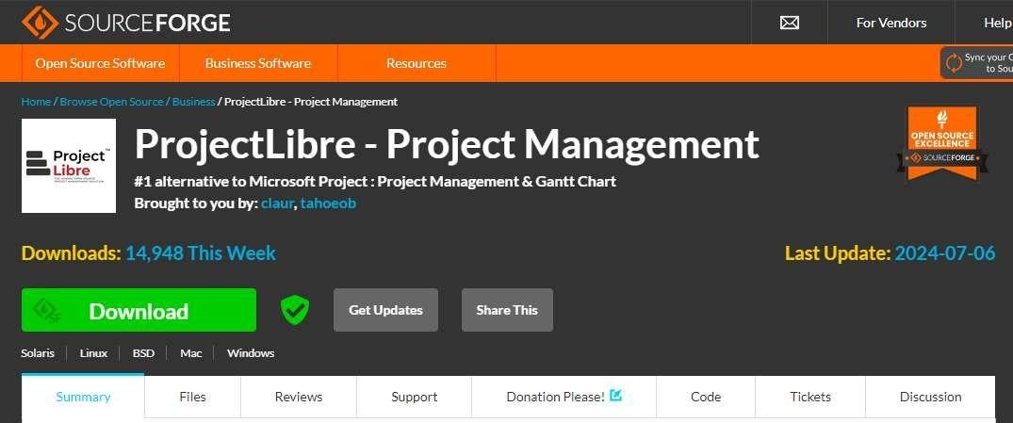
PASO 2
Se mostrara esta pagina y damos click donde dice “Files” para acceder a los instaladores.

Slide 41
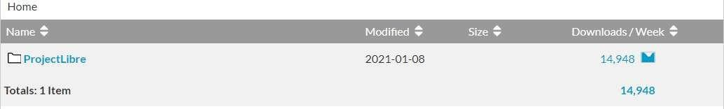
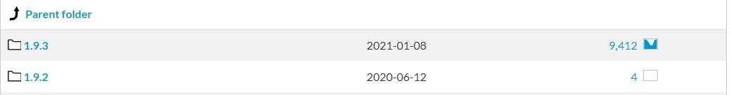
PASO 3
Hacemos click donde dice “ProjectLibre”
Seleccionamos la ultima version disponible a fecha 04/09/2024 es la
1.9.3

Slide 42
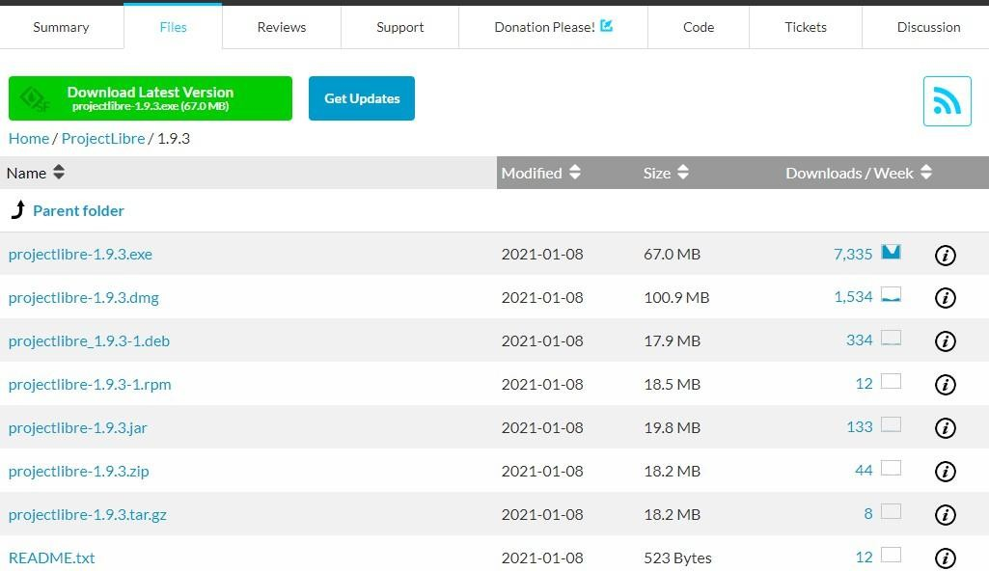
PASO 4
ProjectLibre.exe si queremos descargar la versión de ProjectLibre para Windows.
ProjectLibre.dmg si queremos descargar la versión de ProjectLibre para MacOs

Slide 43

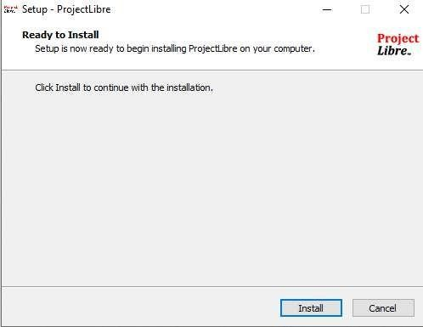
PASO 5
Esperamos que se realice la descarga del instalador, una vez instalado hacemos click sobre el instalador. (saldra una ventana emergente por lo que presionamos “si”
Veremos esta ventana y debemos presionar “install”

Slide 44
PASO 6
Esperamos que se realice la descarga del instalador, una vez instalado hacemos click sobre el instalador. (saldra una ventana emergente por lo que presionamos “si”
Veremos esta ventana y debemos presionar “install”

Slide 45
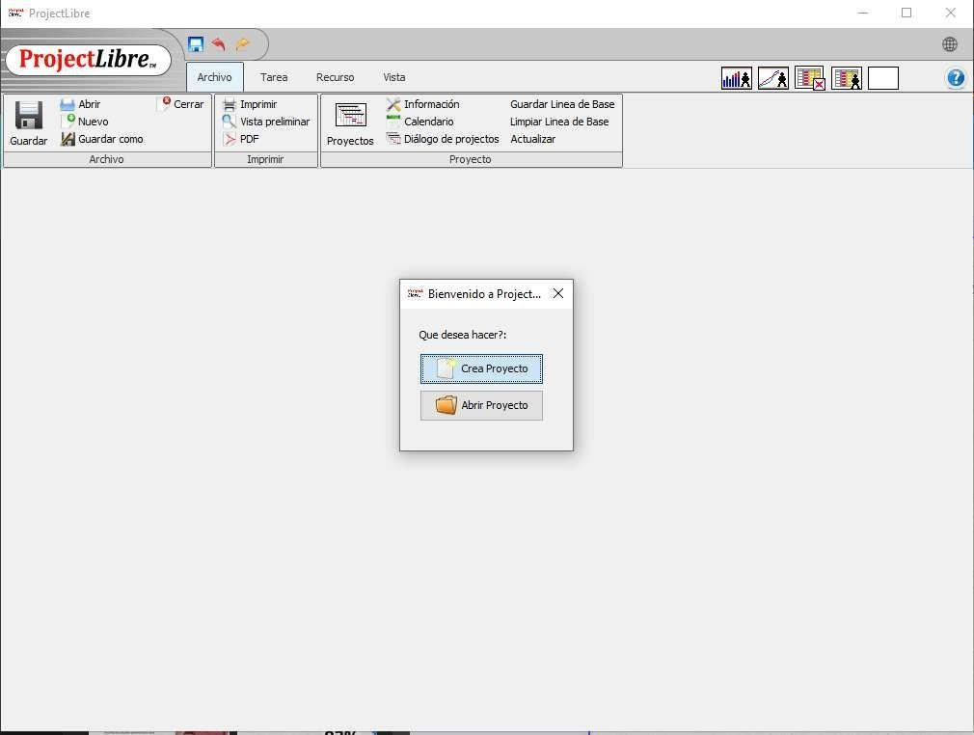
siguiendo estos pasos hemos instalado correctamente project libre. y veremos algo asi:

Slide 46

Ejemplo Práctico
A Continuación se realizará un Ejemplo práctico

Slide 47

Participantes: llenar las siguientes cajas de texto (tomar información del chat del meet)
Nombre de la actividad: | Ejercicio Demostrativo
Cantidad de participantes:
Doy fe que esta actividad está planificada en dtt (Sí/No): | Si
Hora de inicio:
Hora de fin:
Duración (min): | 30 min

Slide 48

CONCEPTOS CLAVE APRENDIDOS
Proyecto
Es un esfuerzo temporal que se lleva a cabo para crear un producto, servicio o resultado único el cual depende de alcance, tiempo y costos.

Slide 49
NOMBRE DEL VALOR Y/O ACTITUD
Organización
Definir el rumbo del proyecto mediante el control y la planificación constante.

Slide 50
REFERENCIAS
Instalacion de MS Project
https://support.microsoft.com/es-es/project/install-project
Instalacion Project Libre
https://projectlibre.com/es/
Programación Comercial 1 | Facultad de Ingeniería USAC

Slide 51


Slide 52


